Slide 1



Slide 2

Não conte às pessoas mais do que
elas precisam saber
Por Prof. Marcel Camargo

Slide 3

Existem pessoas que são extrovertidas e bastante transparentes, pois não conseguem esconder o que sentem, de maneira nenhuma.

Slide 4

A gente percebe pela expressão do rosto delas quando estão bem, quando estão felizes, ou quando estão tristes e chateadas.

Slide 5

Algumas delas, inclusive, abrem-se e contam como se sentem a quem estiver por perto,

Slide 6
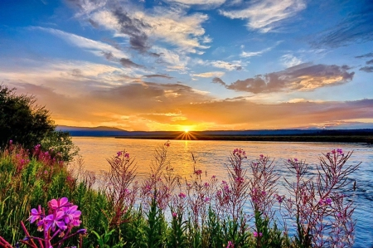
pois sentem necessidade de compartilhar o que possuem dentro de si. Isso, porém, nem sempre é bom.

Slide 7

Colocar para fora o que engasga pode ser muito benéfico, uma vez que, à medida que expomos o que incomoda, é como se dividíssemos o peso, que sai um pouco de nossas costas.

Slide 8
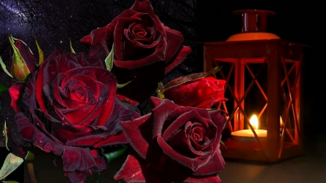
Além disso, o ouvinte enxerga aquilo tudo de fora, sendo capaz de analisar racionalmente, acalmando-nos.

Slide 9

Muitas vezes, ao verbalizar nossos sentimentos, eles podem se tornar menos pesados, menos densos, à medida que vão saindo um pouco de dentro de nós.

Slide 10
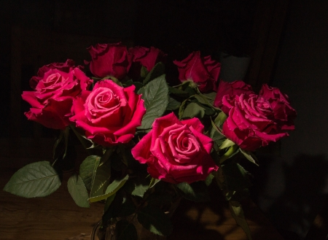
Por outro lado, pode haver quem nunca fará bom uso do que souber a respeito de alguém.

Slide 11

Algumas pessoas são incapazes de guardar segredo e, pior ainda, deturpam o que sabem

Slide 12

e transmitem aquilo de uma forma negativa e descontextualizada, para simplesmente sujar a imagem do outro.

Slide 13
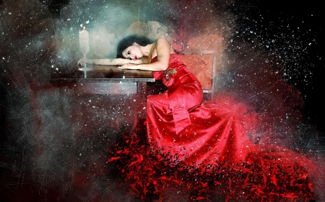
Jamais teremos certeza absoluta sobre todo mundo, sobre as reais intenções de quem se aproxima de nós,

Slide 14

pois é preciso muito tempo para conhecer minimamente alguém.

Slide 15

Alguns indivíduos perguntam sobre nossa com o mero intuito de obter munição a ser usada de forma distorcida e cruel.

Slide 16

Da mesma forma, há quem não queira nem pensar em ajudar, apenas tem curiosidade, apenas é enxerido e vive se metendo onde não é chamado.

Slide 17

O mundo anda por demais superficial e materialista, portanto, nossos sentimentos devem ser preservados e não expostos a qualquer um.

Slide 18

Temos, portanto, que tomar muito cuidado com nossos sentimentos, pois eles são preciosos,

Slide 19
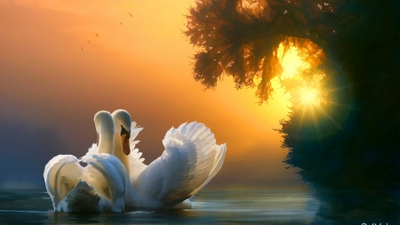
são tesouros, que não merecem ser violados pela maldade e pela falsidade de quem não sabe fazer nada mais do que destruir tudo o que toca.

Slide 20

E tem muita gente torcendo contra nossas conquistas. Não conte às pessoas mais do que elas precisam saber.

Slide 21
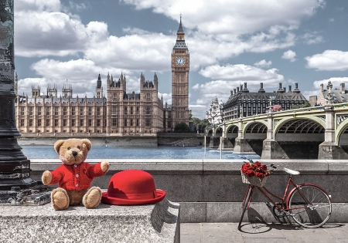
Na verdade, a maioria delas não tem que saber nada sobre nós.

Slide 22

Imagens Internet
Autor do Texto: Prof. Marcel Camargo
Música:Francis Goya - The Sound of Silence
Formatação: Olga Lopes
lopesolg@gmail.com
www.facebook.com/olga.lopes.16
www.youtube.com/c/olgalopes
www.sergrasan.com

